Slide 1


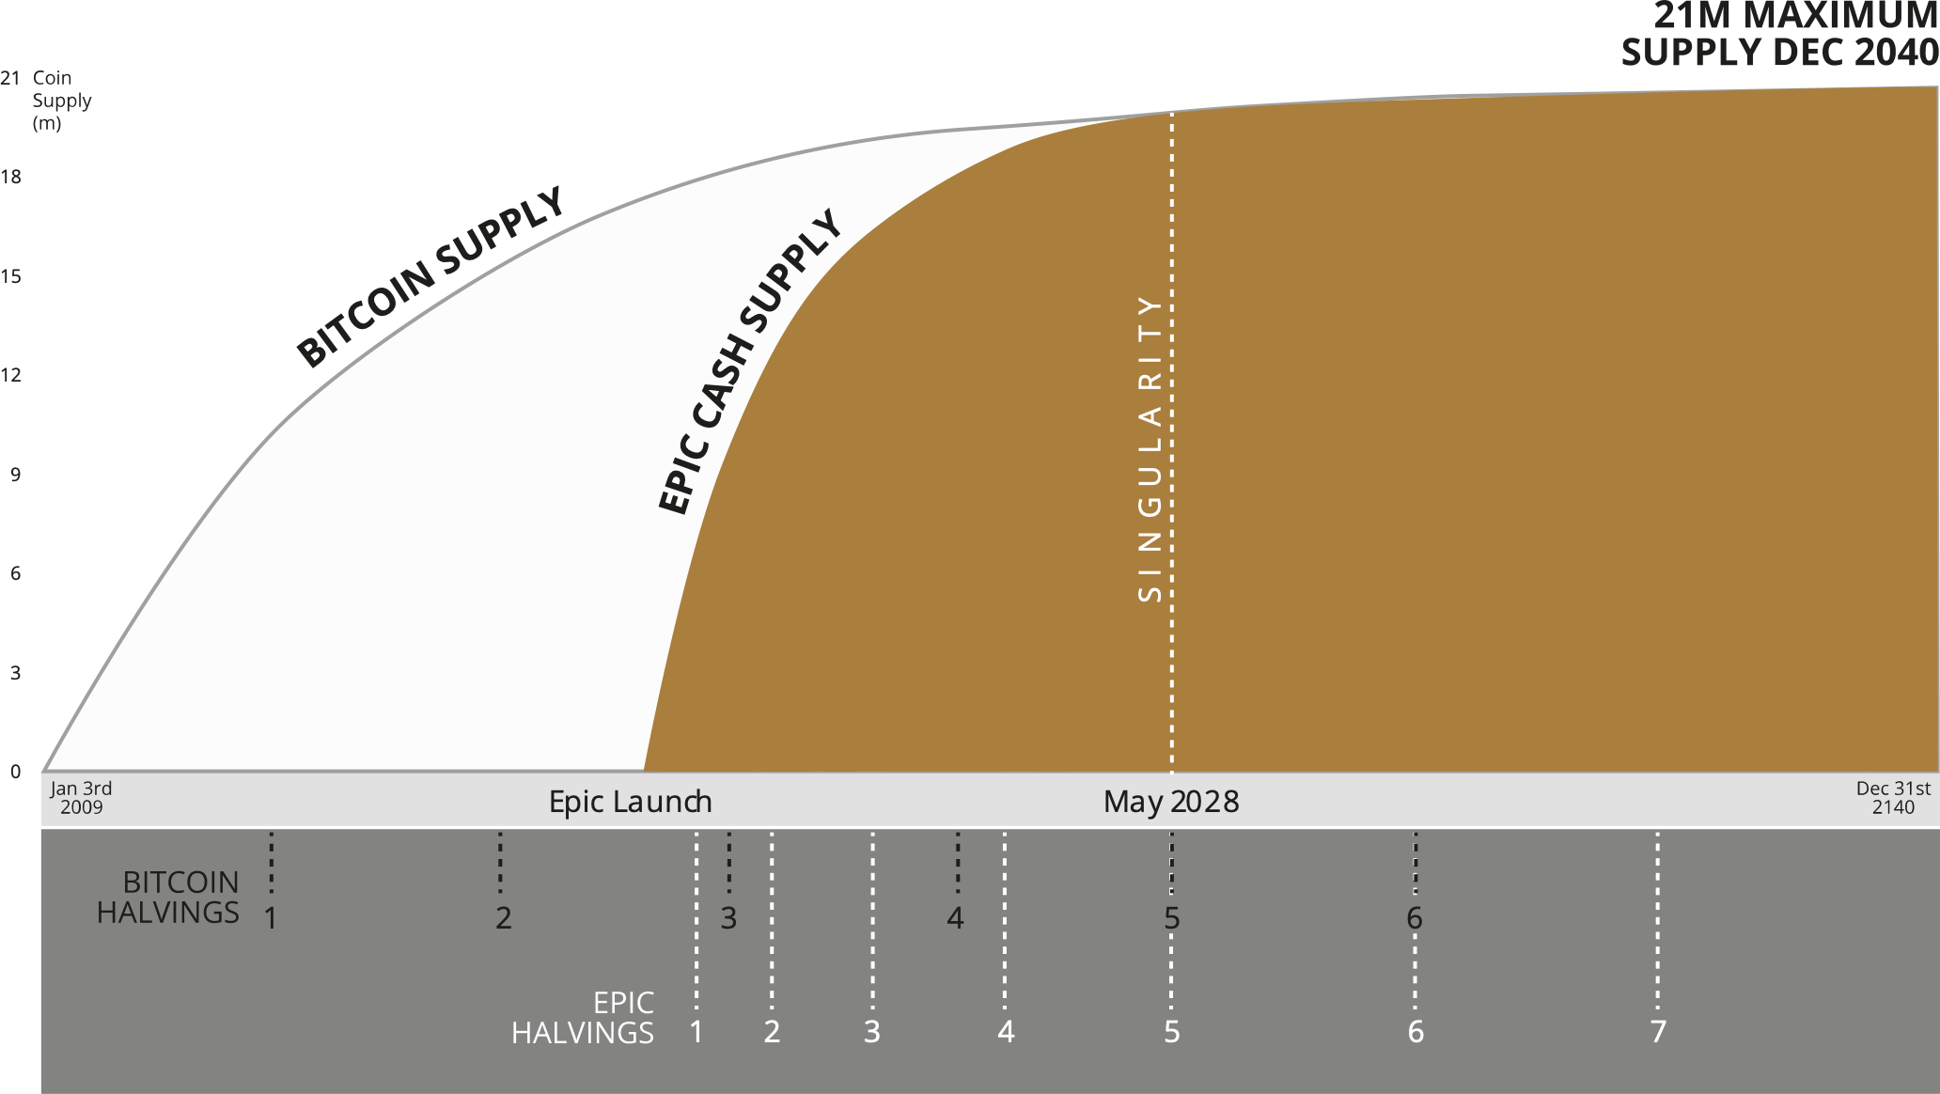






为什么选择EPIC?
比特币标准释放
21M 最大 供应量 DEC 2140
有限的供应和不断下降的通货膨胀是一个成功的组合。
EPIC与比特币的排放量相当。
任何人都可以参与采矿
60% 通用CPU，AMD/Intel
100%昂贵的专用ASIC采矿设备
38% 标准GPU，AMD/NVIDIA
2% 专用ASIC
可扩展
区块链数据大小
277GB
增长速度~1GB/周
区块链数据大小
1.2GB
增长速度~0.1GB/周
所有事务都将永久存储
Cut-through and pruning –交易被聚合, 不必要的数据从区块链中清除。
可替代
硬币保留了它们的交易记录，导致了“污染硬币”的问题，以及新开采的硬币溢价交易的双层市场
硬币是可互换的，因为它们
不保留交易记录
隐私
保留交易的永久公共记录，除非采取不方便的额外措施
所有交易默认100%隐私。由于未存储地址，未来可抵御技术进步。 优点是没有地址存储
隐私是可选的，困难的
不需要其他额外步骤
Why Epic? – a comparison with BTC Feb 2021 v06

